Slide 1
W-Jax 2021 | 11. November 2021, online/München | @nilshartmann
NILS HARTMANN
https://nilshartmann.net
GraphQL
für Java
Slides (PDF): https://react.schule/wjax-graphql

Slide 2
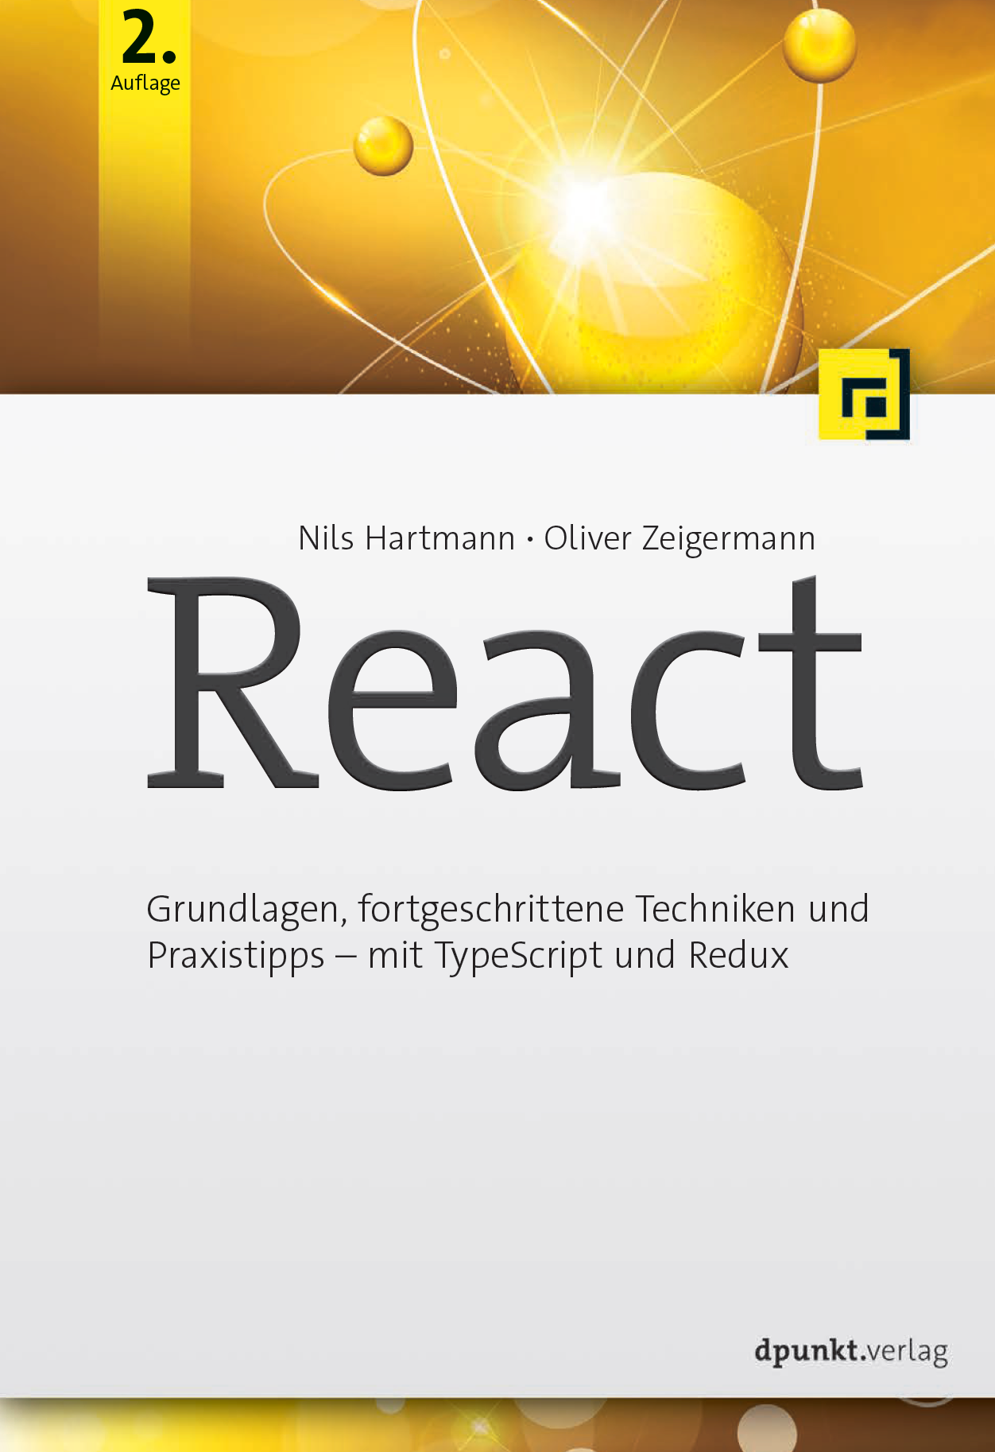
https://nilshartmann.net
NILS HARTMANN
nils@nilshartmann.net
Freiberuflicher Entwickler, Architekt, Trainer aus Hamburg
Java
JavaScript, TypeScript
React
GraphQL
Trainings & Workshops
https://reactbuch.de

Slide 3
Teil 1
GraphQL
Grundlagen

Slide 4
"GraphQL is a query language for APIs and a runtime for fulfilling those queries with your existing data"
- https://graphql.org
GraphQL

Slide 5
GraphQL
Spezifikation: https://graphql.org/
Umfasst:
Query Sprache und -Ausführung
Schema Definition Language
Kein fertiges Produkt

Slide 6

Source: https://github.com/nilshartmann/graphql-java-talk
Beispiel Anwendung

Slide 7

http://localhost:9000
Demo: GraphiQL
https://github.com/graphql/graphiql

Slide 8
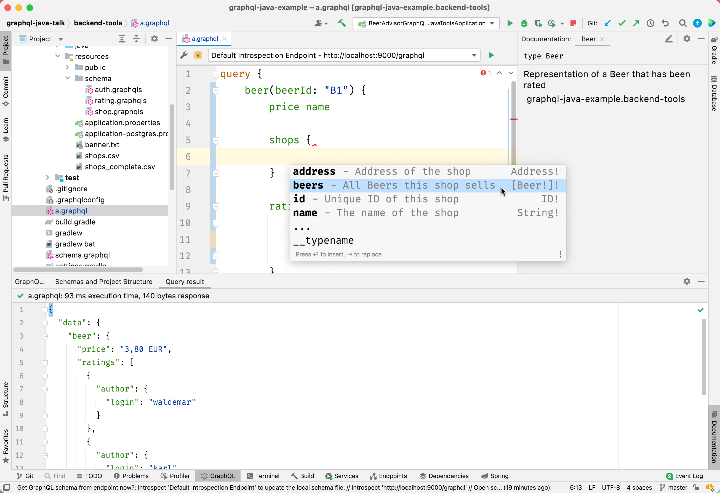
Demo: IntelliJ
https://plugins.jetbrains.com/plugin/8097-js-graphql

Slide 9
Vergleich mit REST

Slide 10
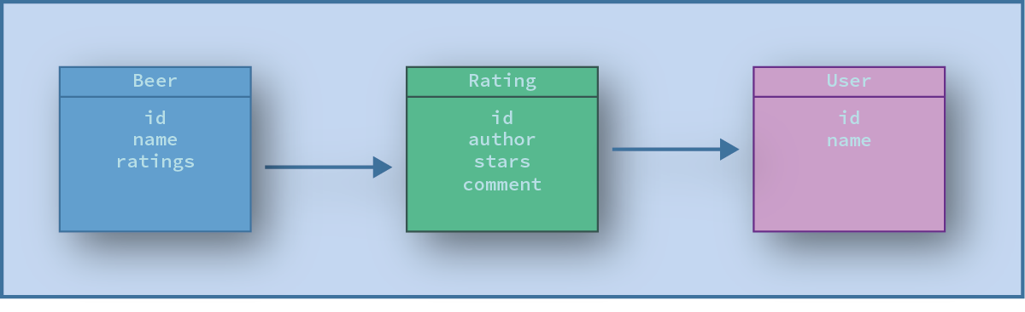
BeerAdvisor Domaine
"Domain-Model"

Slide 11
Abfragen mit REST
REST-Zugriff
Exemplarisch und vereinfacht: Der Autor eines bestimmten Ratings eines bestimmten Biers
GET /beer/1
{
"id": "1",
"name": "Barfüßer"
}

Slide 12
Abfragen mit REST
REST-Zugriff
Exemplarisch und vereinfacht: Der Autor eines bestimmten Ratings eines bestimmten Biers
GET /beer/1
GET /beer/1/rating/R1
{
"id": "1",
"name": "Barfüßer"
}
{
"id": "R1",
"author": "U1",
"stars": 3,
"comment": "good!"
}

Slide 13
Abfragen mit REST
REST-Zugriff
Exemplarisch und vereinfacht: Der Autor eines bestimmten Ratings eines bestimmten Biers
GET /beer/1
GET /beer/1/rating/R1
GET /user/U1
{
"id": "1",
"name": "Barfüßer"
}
{
"id": "R1",
"author": "U1",
"stars": 3,
"comment": "good!"
}
{
"id": "U1",
"name": "Klaus",
}

Slide 14
Abfragen mit REST
REST-Zugriff
Exemplarisch und vereinfacht: Der Autor eines bestimmten Ratings eines bestimmten Biers
Ebenfalls vereinfacht: es kommt immer ein ganzes Objekt zurück
GET /beer/1
GET /beer/1/rating/R1
GET /user/U1
{
"id": "1",
"name": "Barfüßer"
}
{
"id": "R1",
"author": "U1",
"stars": 3,
"comment": "good!"
}
{
"id": "U1",
"name": "Klaus",
}

Slide 15

GraphQL Queries
Use-Case spezifische Abfragen – 1
{ beer {
id
name
averageStars
}
}

Slide 16

GraphQL Queries
Use-Case spezifische Abfragen – 2
{ beer(beerId: "B1" {
name
price
ratings {
stars
comment
author {
name
}
}
shops { name }
}
}

Slide 17

GraphQL Queries
Use-Case spezifische Abfragen – 3
{ shop(shopId: "S3") {
name
address { street city }
beers { id name }
}
}

Slide 18
GraphQL Queries
Use-Case spezifische Abfragen – 3
{ shop(shopId: "S3") {
name
address { street city }
beers { id name }
}
}
Abgefragt werden Daten, nicht Endpunkte 😈

Slide 19
REST APIs
Wir veröffentlichen mit REST eine fachliche API
Welche Daten wir zur Verfügung stellen ist unsere Aufgabe
Wir legen fest, in welcher Form die Daten zur Verfügung gestellt werden
👉 Wir legen damit explizit selbst fest, wie unsere API aussehen soll

Slide 20
GraphQL APIs
Wir veröffentlichen mit GraphQL eine fachliche API
Welche Daten wir zur Verfügung stellen ist unsere Aufgabe
Wir legen fest, in welcher Form die Daten zur Verfügung gestellt werden
👉 Wir legen damit explizit selbst fest, wie unsere API aussehen soll

Slide 21
GraphQL APIs
Wir veröffentlichen mit GraphQL eine fachliche API
Welche Daten wir zur Verfügung stellen ist unsere Aufgabe
Wir legen fest, in welcher Form die Daten zur Verfügung gestellt werden
👉 Wir legen damit explizit selbst fest, wie unsere API aussehen soll 👉 Auch GraphQL erzeugt die API nicht auf „magische“ Weise selbst
API und API-Zugriffe sind typsicher
Sehr gutes Tooling vorhanden
Viel aus einer Hand

Slide 22
"GraphQL is a query language for APIs and a runtime for fulfilling those queries with your existing data"
- https://graphql.org
GraphQL

Slide 23
Die GraphQL Query Sprache

Slide 24
query Language
Strukturierte Sprache, um Daten von der API abzufragen
Abgefragt werden Felder von (verschachtelten) Objekten

Slide 25
query Language
Strukturierte Sprache, um Daten von der API abzufragen
Abgefragt werden Felder von (verschachtelten) Objekten
Felder können Argumente haben

Slide 26
query Language
Ergebnis
Identische Struktur wie bei der Abfrage
Query ist ein String, kein JSON!

Slide 27
query Language: Operations
Operation: beschreibt, was getan werden soll
query, mutation, subscription

Slide 28
query Language: Mutations
Mutations
Mutation wird zum Verändern von Daten verwendet
Entspricht POST, PUT, PATCH, DELETE in REST
Rückgabe Wert kann frei definiert werden (z.B. neue Entität)

Slide 29
query Language: Mutations
Subscription
Automatische Benachrichtigung bei neuen Daten
API definiert Events (mit Feldern), aus denen der Client auswählt

Slide 30
Queries ausführen
Queries werden über HTTP ausgeführt
„Normaler“ HTTP Endpunkt
Queries üblicherweise per POST
Ein einzelner Endpunkt, z.B. /graphql
HTTP Verben spielen keine Rolle

Slide 31
Queries ausführen
Queries werden über HTTP ausgeführt
„Normaler“ HTTP Endpunkt
Queries üblicherweise per POST
Ein einzelner Endpunkt, z.B. /graphql
HTTP Verben spielen keine Rolle
Der GraphQL-Endpunkt kann parallel zu anderen Endpunkten bestehen
REST und GraphQL kann problemlos gemischt werden
Wie die Anbindung aussieht hängt vom Framework und Umgebung (Spring / JEE) ab

Slide 32
Teil II
GraphQL
Server

Slide 33
Runtime (AKA: Your application)
"GraphQL is a query language for APIs and a runtime for fulfilling those queries with your existing data"
- https://graphql.org
GraphQL
Server

Slide 34

GraphQL APIs
GraphQL macht keine Aussage, wo die Daten herkommen
👉 Ermittlung der Daten ist unsere Aufgabe
👉 Müssen nicht aus einer Datenbank kommen

Slide 35
GraphQL für Java Anwendungen
Grundsätzliche Optionen
graphl-java: das erste GraphQL Framework für Java (2015!)
Low level API, kein Support für Server etc.
graphql-java

Slide 36
GraphQL für Java Anwendungen
Grundsätzliche Optionen
graphl-java: das erste GraphQL Framework für Java (2015!)
Low level API, kein Support für Server etc.
Verschiede Abstraktionen existieren dafür, insb. für Spring Boot
graphql-spring-boot
Spring/Spring Boot-based
graphql-java-tools
netflix-dgs
spring-graphql
graphql-java

Slide 37
GraphQL für Java Anwendungen
Grundsätzliche Optionen
graphl-java: das erste GraphQL Framework für Java (2015!)
Low level API, kein Support für Server etc
Verschiede Abstraktionen existieren dafür, insb. für Spring Boot
MicroProfile
graphql-spring-boot
Spring/Spring Boot-based
graphql-java-tools
netflix-dgs
spring-graphql
graphql-java
MicroProfile GraphQL

Slide 38
GraphQL für Java Anwendungen
graphql-java

Slide 39
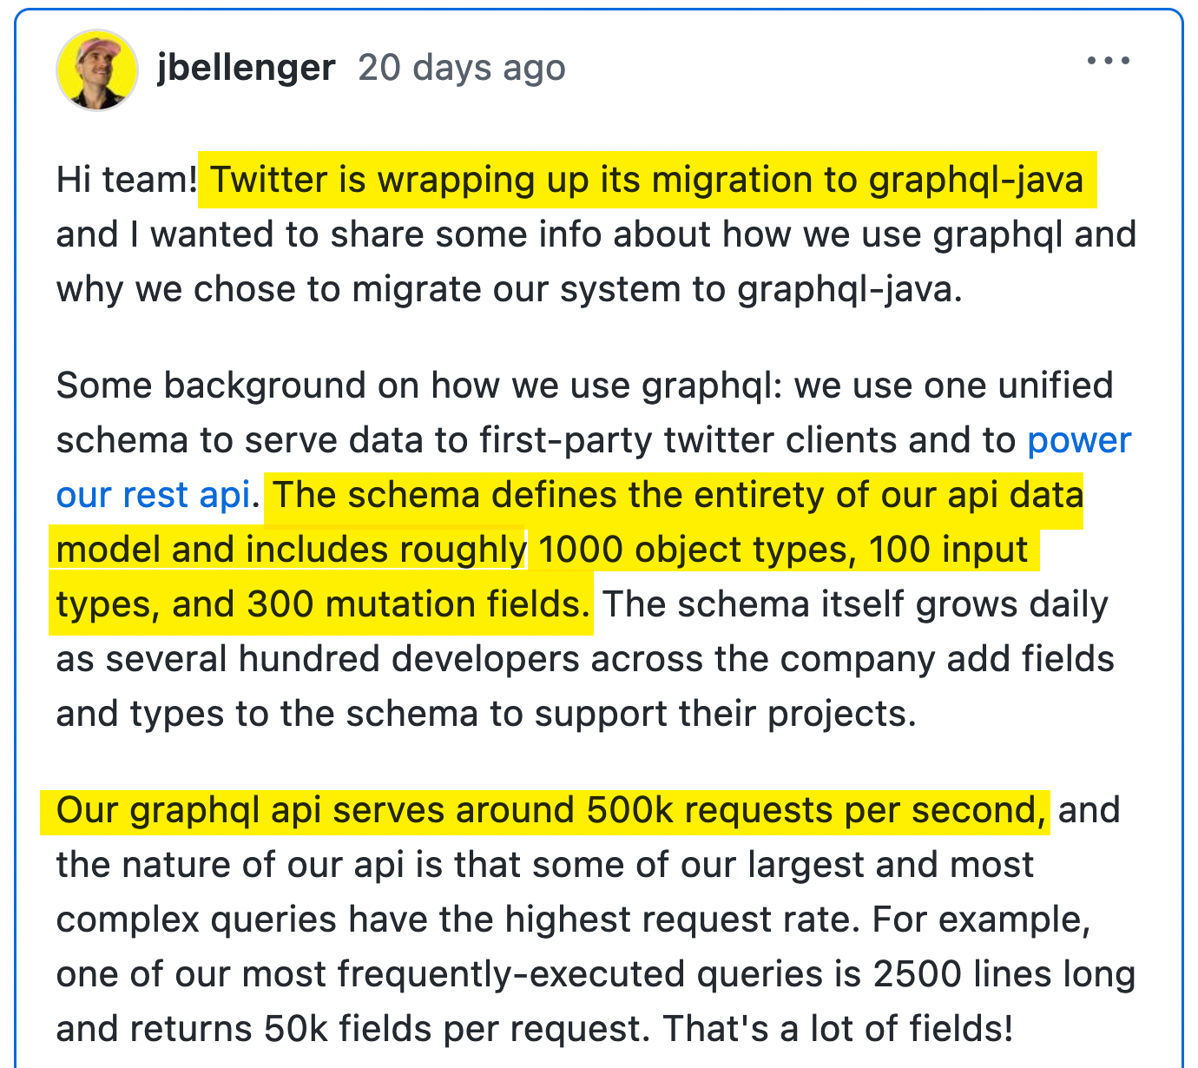
GraphQL für Java Anwendungen
graphql-java
(18.10.2021)
https://github.com/graphql-java/graphql-java/discussions/2591

Slide 40
GraphQL für Java Anwendungen
graphql-java https://www.graphql-java.com/
Reine GraphQL Implementierung
Keine Abhängigkeiten auf weitere Libraries
Keine Server-Infrastruktur (unabhängig von Spring und JEE)
„Nur“ Ausführung von Queries
API ist sehr low-level
Support für Persistent Queries und DataLoader

Slide 41
GraphQL Server mit graphql-java
Unsere Aufgaben in der Entwicklung
Das Schema der API festlegen
graphql-java verfolgt „schema-first“-Ansatz

Slide 42
GraphQL Server mit graphql-java
Unsere Aufgaben in der Entwicklung
Das Schema der API festlegen
graphql-java verfolgt „schema-first“-Ansatz
DataFetchers implementieren, die die angefragten Daten ermitteln
Dieser Teil unterscheidet sich von den Frameworks, die auf graphql-java aufbauen

Slide 43
GraphQL Schema
Die GraphQL API muss in einem Schema beschrieben werden
Eine GraphQL API muss mit einem Schema beschrieben werden
Schema legt fest, welche Types und Fields es gibt
Nur Anfragen und Ergebnisse, die Schema-konform sind werden ausgeführt bzw. zurückgegeben
Schema Definition Language (SDL)

Slide 44
GraphQL Schema
Schema Definition per SDL
Object Type
type Rating { id: ID!
comment: String! stars: Int
}
Fields

Slide 45
GraphQL Schema
Schema Definition per SDL
type Rating { id: ID!
comment: String! stars: Int
}
Return Type (non-nullable)
Return Type (nullable)

Slide 46
GraphQL Schema
Schema Definition per SDL
type Rating { id: ID!
comment: String! stars: Int
author: User! }
type User {
id: ID!
name: String!
}
Referenz auf anderen Typ

Slide 47
GraphQL Schema
Schema Definition per SDL
type Rating { id: ID!
comment: String! stars: Int
author: User! }
type User {
id: ID!
name: String!
}
type Beer {
name: String!
ratings: [Rating!]!
}
Liste / Array

Slide 48
GraphQL Schema
Schema Definition per SDL
type Rating { id: ID!
comment: String! stars: Int
author: User! }
type User {
id: ID!
name: String!
}
type Beer {
name: String!
ratings: [Rating!]!
ratingsWithStars(stars: Int!): [Rating!]!
}
Arguments

Slide 49
GraphQL Schema
Root-Types: Einstiegspunkte in die API (Query, Mutation, Subscription)
Root-Type
("Query)
type Query { beers: [Beer!]!
beer(beerId: ID!): Beer }
type Mutation { addRating(newRating: NewRating): Rating! }
type Subscription {
onNewRating: Rating!
}
Root-Fields
Root-Type
("Mutation")
Root-Type
("Subscription")

Slide 50
Query beantworten: Data FEtcher
DataFetcher
Ein DataFetcher liefert ein Wert für ein angefragtes Feld
Wird von graphql-java für jedes Feld eines Queries aufgerufen

Slide 51
Query beantworten: Data FEtcher
DataFetcher
Ein DataFetcher liefert ein Wert für ein angefragtes Feld
Wird von graphql-java für jedes Feld eines Queries aufgerufen
Zwingend erforderlich für Root-Types (Query, Mutation)
Sonst: per Reflection (getter/setter, Maps, ...)
(In anderen Implementierungen auch Resolver genannt)

Slide 52
Query beantworten: Data FEtcher
DataFetcher
Ein DataFetcher liefert ein Wert für ein angefragtes Feld
Wird von graphql-java für jedes Feld eines Queries aufgerufen
Zwingend erforderlich für Root-Types (Query, Mutation)
Sonst: per Reflection (getter/setter, Maps, ...)
(In anderen Implementierungen auch Resolver genannt)
DataFetcher ist funktionales Interface:
interface DataFetcher<T> { T get(DataFetchingEnvironment environment); }

Slide 53
Query beantworten: Data FEtcher
DataFetcher implementieren
Beispiel: Ein einfaches Feld
Schema Definition
type Query { beer(id: ID!): Beer
}
"data": {
"beer":
{ "name": "...", "price": 5.3 }
}
Query
query { beer(id: "B1")
{ name price }
}

Slide 54
Query beantworten: Data FEtcher
DataFetcher implementieren
Beispiel: Ein einfaches Feld
Schema Definition
type Query { beer(id: ID!): Beer
}
"data": {
"beer":
{ "name": "...", "price": 5.3 }
}
Query
query { beer(id: "B1")
{ name price }
}
Data Fetcher
public class QueryDataFetchers {
DataFetcher<Beer> beer = new DataFetcher<>() {
public Beer get(DataFetchingEnvironment env) {
}
};
}

Slide 55
Query beantworten: Data FEtcher
DataFetcher implementieren
Beispiel: Ein einfaches Root-Feld
Schema Definition
type Query { beer(id: ID!): Beer
}
"data": {
"beer":
{ "name": "...", "price": 5.3 }
}
Query
query { beer(id: "B1")
{ name price }
}
Data Fetcher
public class QueryDataFetchers {
DataFetcher<Beer> beer = new DataFetcher<>() {
public Beer get(DataFetchingEnvironment env) {
String id = env.getArgument("id");
return beerRepository.getBeerById(id);
}
};
}

Slide 56
DataFetcher
DataFetcher: Mutations
technisch wie Queries zu implementieren, aber Daten dürfen verändert werden
Schema Definition
input AddRatingInput { beerId: ID!
stars: Int!
}
type Mutation { addRating(input: AddRatingInput!): Rating!
}
Data Fetcher
public class MutationDataFetchers {
DataFetcher<Rating> addRating = new DataFetcher<>() {
public Rating get(DataFetchingEnvironment env) {
Map input = env.getArgument("input");
String beerId = input.get("beerId");
Integer starts = input.get("stars");
return ratingService.newRating(beerId, stars);
}
};
}

Slide 57
DataFetcher
DataFetcher: Subscriptions
Wie Queries, müssen aber Reactive Streams Publisher zurückliefern
Kommunikation zum Web-Client in der Regel mit WebSockets
import org.reactivestreams.Publisher;
public class SubscriptionDataFetchers {
DataFetcher<Publisher<Rating>> onNewRating = new DataFetcher<>() {
public Publisher<Rating> get(DataFetchingEnvironment env) {
Publisher<Rating> publisher = getRatingPublisher();
return publisher;
}
};
}
type Subscription {
onNewRating: Rating!
}

Slide 58
Daten ermittLUNG zur Laufzeit
DataFetcher für beliebige Felder
Für Root-Felder müssen DataFetcher implementiert werden
beer(id: "B1")
{ name }

Slide 59
Daten ermittLUNG zur Laufzeit
DataFetcher für beliebige Felder
Für Root-Felder müssen DataFetcher implementiert werden
Für alle anderen Felder wird ein PropertyDataFetcher per Default verwendet
Der PropertyDataFetcher verwendet Reflection
beer(id: "B1")
{ name }

Slide 60
Daten ermittLUNG zur Laufzeit
DataFetcher für beliebige Felder
Für Root-Felder müssen DataFetcher implementiert werden
Für alle anderen Felder wird ein PropertyDataFetcher per Default verwendet
Der PropertyDataFetcher verwendet Reflection
es werden nie Daten zurückgeliefert, die nicht im Schema definiert sind
beer(id: "B1")
{ name primaryKey }
Ungültiger Query!

Slide 61
Daten ermittLUNG zur Laufzeit
DataFetcher für beliebige Felder
Problem: Feld existiert gar nicht am Pojo
no 'shops' here 🤔
beer(id: "B1")
{ shops { address }
}

Slide 62
Daten ermittLUNG zur Laufzeit
DataFetcher für beliebige Felder
Eigene DataFetcher können pro Feld festgelegt werden
DataFetcher wird nur ausgeführt, wenn Feld auch im Query abgefragt wird
beer(id: "B1")
{ shops { address }
}

Slide 63
Daten ermittLUNG zur Laufzeit
DataFetcher für beliebige Felder
DataFetcher für nicht-Root-Felder funktionieren wie DataFetcher für Root-Felder
Sie erhalten das Eltern-Element als "Source"-Property
beer(id: "B1")
{ shops { address }
}
DataFetcher<List<Shop>> shops = new DataFetcher<>() {
public String get(DataFetchingEnvironment env) {
Beer parent = env.getSource();
}
};

Slide 64
Daten ermittLUNG zur Laufzeit
DataFetcher für beliebige Felder
DataFetcher für nicht-Root-Felder funktionieren wie DataFetcher für Root-Felder
Sie erhalten das Eltern-Element als "Source"-Property
beer(id: "B1")
{ shops { address }
}
DataFetcher<List<Shop>> shops = new DataFetcher<>() {
public String get(DataFetchingEnvironment env) {
Beer parent = env.getSource();
return shopRepository.findShopsSellingBeer(beerId);
}
};

Slide 65
graphql-java
Ausblick
graphql-java verfügt über eine Reihe weiterer Features für den Produktionseinsatz:
Performance-Optimierungen (async DataFetchers)
DataLoader für Caching und Optimierungen
Metriken

Slide 66
Ausführung von Queries
Ausführen von Queries
Zur Ausführung eines Queries wird eine (graphql-java) GraphQL-Instanz benötigt
Diese verbindet u.a. das Schema mit den DataFetchern
Der GraphQL-Instanz wird ein Query als String zur Ausführung übergeben
GraphQLSchema graphQLSchema = ...;
GraphQL graphql = GraphQL.newGraphQL(graphQLSchema).build();
ExecutionResult result = graphql.execute
("{ beers { name price } }");
Map<String, Object> json = result.toSpecification();

Slide 67
Ausführung von Queries
Ausführen von Queries
graphql-java enthält keine Anbindung an eine Server-Umgebung (Servlet, Spring), dazu muss man zusätzliche Frameworks nehmen
Grundsätzlich:
Server nimmt Query aus HTTP-Request entgegen
führt mit der GraphQL-Instanz den Query aus
liefert das Ergebnis in spezifizierter Form zurück

Slide 68
Higher level Frameworks

Slide 69
Higher level Frameworks
Auf graphql-java aufbauend
Alle verfolgen dieselbe Idee:
DataFetcher werden nicht selbst implementiert, es gibt Abstraktionen dafür
Unter der Haube werden DataFetcher verwendet
Zuweisung von DataFetcher an Schema erfolgt automatisch und nicht manuell
2015
graphql-java

Slide 70
Higher level Frameworks
Auf graphql-java aufbauend
graphql-java-tools ist nicht Spring/JEE-abhängig, aber es gibt Adapter dafür
graphql-spring-boot
graphql-java-servlet
2017
Erstes open-source Release
graphql-java-tools
2015
graphql-java

Slide 71
Higher level Frameworks
Auf graphql-java aufbauend
graphql-java-tools ist nicht Spring/JEE-Abhängig, aber es gibt Adapter dafür
Netflix DGS und spring-graphql sehen sehr ähnlich aus
Beide sind für Spring Boot
graphql-spring-boot
graphql-java-servlet
2017
2/2021
7/2021
Erstes open-source Release
graphql-java-tools
netflix-dgs
spring-graphql
2015
graphql-java

Slide 72
graphql-java-tools
graphql-java-tools
https://github.com/graphql-java-kickstart/graphql-java-tools
Resolver werden als POJOs implementiert Entspricht gewohntem Programmiermodell aus anderen Technologien (z.B. JPA)
graphql-java-tools
graphql-java

Slide 73
graphql-java-tools
Resolver mit graphql-java-tools
Beispiel: Resolver für ein Root-Field
public class BeerQueryResolver implements GraphQLQueryResolver {
public Beer beer(String beerId) {
return beerRepository.getBeerById(beerId);
}
}

Slide 74
graphql-java-tools
Resolver mit graphql-java-tools
Beispiel: Mutation und Input Typen
Komplexe Argumente (GraphQL Input Typen) werden als POJO-Instanzen der Resolver-Methode übergeben
public class AddRatingInput {
private String beerId;
private int stars;
...
}
public class BeerAdvisorMutationResolver implements GraphQLMutationResolver { public Rating addRating(AddRatingInput input) {
return ratingService.createRating(input);
}
}

Slide 75
graphql-java-tools
Resolver mit graphql-java-tools
Beispiel: Resolver für Felder, die nicht auf Root-Typen definiert sind
Das Eltern-Element (getSource in graphql-java) wird als Methoden-Parameter übergeben
public class BeerResolver implements GraphQLResolver<Beer> { public List<Shop> getShops(Beer parent) {
return shopRepository.findShopsSellingBeer(parent.getId());
}
}

Slide 76
graphql-java-tools
Bonus: Validierung beim Start
graphql-java-tools überprüft die Resolver beim Start
Wenn Resolver fehlen oder fehlerhaft implementiert sind, wird ein Fehler geworfen
Es gibt also erhöhte Sicherheit, dass die Anwendung auch funktioniert
Caused by: graphql.kickstart.tools.resolver.FieldResolverError: No method or field found as defined
in schema <unknown>:136 with any of the following signatures
in priority order:
nh.graphql.beeradvisor.graphql.resolver.BeerResolver.shops(nh.graphql.beeradvisor.domain.Beer)
nh.graphql.beeradvisor.graphql.resolver.BeerResolver.getShops(nh.graphql.beeradvisor.domain.Beer)
nh.graphql.beeradvisor.graphql.resolver.BeerResolver.shops
nh.graphql.beeradvisor.domain.Beer.shops()
nh.graphql.beeradvisor.domain.Beer.getShops()
nh.graphql.beeradvisor.domain.Beer.shops
at graphql.kickstart.tools.resolver.FieldResolverScanner.missingFieldResolver(...)

Slide 77
spring-graphql
spring-graphql
https://docs.spring.io/spring-graphql/docs/current-SNAPSHOT/reference/html/
“Offizielle" Spring Lösung für GraphQL
Verbindet graphql-java mit with Spring Boot (Konzepten)
Stellt GraphQL Endpunkt über Spring WebMVC oder Spring WebFlux zur Verfügung
Support für Subscriptions über WebSockets
Alle Spring-Features in GraphQL-Schicht wie gewohnt nutzbar
Noch im Beta-Status (aktuell M3), erste Version erst im Juli veröffentlicht
spring-graphql
graphql-java

Slide 78
spring-graphql
Annotated Controllers
Annotation-basiertes Programmiermodell, ähnlich wie in REST Controllern von Spring
@Controller
public class BeerQueryController {
BeerQueryController(BeerRepository beerRepository) { ... }
@QueryMapping
public List<Beer> beers() {
return beerRepository.findAll();
}
@MutationMapping
public Rating addRating(@Argument AddRatingInput input) {
return ratingService.createRating(input);
}
}
Mapping auf das Schema mit Namenskonventionen

Slide 79
spring-graphql
Annotated Controllers
Annotation-basiertes Programmiermodell, ähnlich wie in REST Controllern von Spring
@Controller
public class BeerQueryController {
BeerQueryController(BeerRepository beerRepository) { ... }
@QueryMapping
public List<Beer> beers() {
return beerRepository.findAll();
}
@MutationMapping
public Rating addRating(@Argument AddRatingInput input) {
return ratingService.createRating(input);
}
}
Argumente via Methoden Parameter

Slide 80
spring-graphql
Annotated Controllers
Annotation-basiertes Programmiermodell, ähnlich wie in REST Controllern von Spring
@Controller
public class BeerQueryController {
BeerQueryController(BeerRepository beerRepository) { ... }
@QueryMapping
public List<Beer> beers() {
return beerRepository.findAll();
}
@MutationMapping
public Rating addRating(@Argument AddRatingInput input) {
return ratingService.createRating(input);
}
@SchemaMapping
public List<Shop> shops(Beer beer) {
return shopRepository.findShopsSellingBeer(beer.getId());
}
}
Eltern-Element als Methoden Parameter

Slide 81
Netflix DGS
Nextflix Domain Graph Service Framework (DGS)
https://netflix.github.io/dgs/
Erste (open-source)-Version veröffentlicht im Februar 2021
Basiert auf Spring Boot und graphql-java

Slide 82
Netflix DGS
Nextflix Domain Graph Service Framework (DGS)
https://netflix.github.io/dgs/
Erste (open-source)-Version veröffentlicht im Februar 2021
Basiert auf Spring Boot und graphql-java
Features, die es nicht in spring-graphql gibt:
Code-Generator für Gradle und Maven erzeugt aus dem Schema Java-Klassen
Support für Apollo Federation (Zusammenfügen verschiedener APIs zu einer)

Slide 83
Netflix DGS
Nextflix Domain Graph Service Framework (DGS)
https://netflix.github.io/dgs/
Erste (open-source)-Version veröffentlicht im Februar 2021
Basiert auf Spring Boot und graphql-java
Features, die es nicht in spring-graphql gibt:
Code-Generator für Gradle und Maven erzeugt aus dem Schema Java-Klassen
Support für Apollo Federation (Zusammenfügen verschiedener APIs zu einer)
Aktuell schwer zu sagen, welches das „bessere“ Framework ist, und wie die beiden sich (gemeinsam) weiterentwickeln

Slide 84
MicroProfile GraphQL
MicroProfile GraphQL
Annotation-basiertes Programmiermodell
Code-first: Schema wird aus Code abgeleitet („Entities“ und „Components“)
Ähnlich wie in JPA das DB-Schema erzeugt werden kann
(im Gegensatz zum Schema-first-Ansatz in graphql-java)
Aktuell kein Support für Subscriptions
Unterstützt u.a. von Quarkus
MicroProfile GraphQL

Slide 85
MicroProfile GraphQL
Beispiel: Aus POJOs wird das Schema abgeleitet
@Type
@Name("beer")
@Description("Represents a Beer that can be rated")
public class Beer {
@Ignore
private String primaryKey; // nicht über API bereitstellen
@NonNull
private String name;
private int price;
...
}

Slide 86
MicroProfile GraphQL
Beispiel: Mit „Components“ Queries und Mutations implementieren
@GraphQLApi
public class BeerApi {
@Inject
BeerRepository beerRepository;
ShopRepository shopRepository;
@Query
@Description("Returns a specific beer, identified by its id")
public Beer beer(@Name("id") String id) {
return beerRepository.getBeerById(id);
}
@Query
public List<Shop> shops(@Source beer) {
return shopRepository.findShopsSellingBeer(beer.getId());
}
}

Slide 87
GraphQL für Java Anwendungen
Abschliessend: Welches Framework soll ich denn nun nehmen?
Spring Welt: spring-graphql oder Netflix DGS
Die Zukunft wird zeigen, welches „besser“ ist (könnte sein, dass Netflix DGS ein Aufsatz für spring-graphql wird und weitere Features zur Verfügung stellt)

Slide 88
GraphQL für Java Anwendungen
Abschliessend: Welches Framework soll ich denn nun nehmen?
Spring Welt: spring-graphql oder Netflix DGS
Die Zukunft wird zeigen, welches „besser“ ist (könnte sein, dass Netflix DGS ein Aufsatz für spring-graphql wird und weitere Features zur Verfügung stellt)
JEE
graphql-java oder graphql-java-tools und graphql-java-servlet für HTTP Endpunkt

Slide 89
GraphQL für Java Anwendungen
Abschliessend: Welches Framework soll ich denn nun nehmen?
Spring Welt: spring-graphql oder Netflix DGS
Die Zukunft wird zeigen, welches „besser“ ist (könnte sein, dass Netflix DGS ein Aufsatz für spring-graphql wird und weitere Features zur Verfügung stellt)
JEE
graphql-java oder graphql-java-tools und graphql-java-servlet für HTTP Endpunkt
MicroProfile
MicroProfile GraphQL
(graphql-java würde aber auch funktionieren)

Slide 90

HTTPS://NILSHARTMANN.NET | @nilshartmann
🍻
Vielen Dank!
Slides: https://react.schule/wjax-graphql (PDF)
Kontakt: nils@nilshartmann.net

